Slide 1
Bài 12. SÓNG ÂM

Slide 2
KIỂM TRA BÀI CŨ
Em hãy nêu những nguyên nhân chủ yếu gây ra tai nạn giao thông trong video và cách khắc phục là gì?

Slide 4
Nguyên nhân chủ yếu gây ra TNGT: - Vi phạm tốc độ. - Vi phạm khoảng cách an toàn trong tham gia giao thông. Cách khắc phục: - Phải hiểu rõ về ảnh hưởng của tốc độ trong ATGT. - Biết được khoảng cách an toàn giữa các phương tiện giao thông.

Slide 6
Chương IV. ÂM THANH
Tiết 12. Bài 12. SÓNG ÂM
(3 tiết)
I. Dao động và sóng (tiết 1)
II. Nguồn âm
III. Sóng âm
(tiết 2)
IV. Các môi trường truyền âm (tiết 3)

Slide 7
Tiết 12. Bài 12. SÓNG ÂM
I. Dao động và sóng
1. Dao động
a. Thí nghiệm:
Kéo quả nặng lệch khỏi vị trí cân bằng. Quan sát và nhận xét chuyển động của quả nặng.
b. Kết luận:
 Chuyển động qua lại quanh vị trí cân bằng gọi là......................
dao động

Slide 8
Chuyển động của ô tô có phải là dao động không?

Slide 9
Chuyển động tròn của kim đồng hồ có phải là dao động không?

Slide 10
Tiết 12. Bài 12. SÓNG ÂM
I. Dao động và sóng
1. Dao động
Tìm thêm một số ví dụ về dao động? Hoàn thành phiếu học tập.

Slide 11
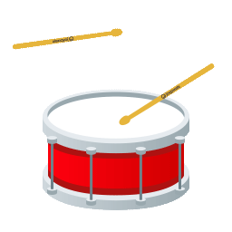
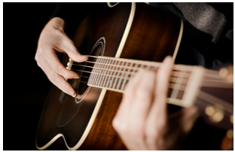
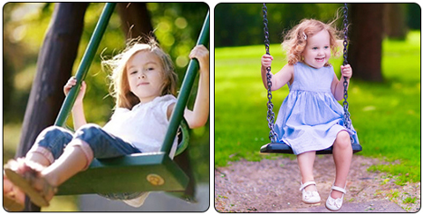
mặt trống
b. Khi đánh trống,....................dao động.
dây đàn
a. Khi gảy đàn,.................. dao động.
c. Trong đồng hồ quả lắc, ....................dao động.
d. Khi chơi xích đu, .............................dao động.
quả lắc
em bé và xích đu

Slide 12
Tiết 12. Bài 12. SÓNG ÂM
I. Dao động và sóng
1. Dao động
Một số ví dụ về dao động:
 - Khi gảy đàn, dây đàn dao động.
- Khi đánh trống, mặt trống dao động.
- Trong đồng hồ quả lắc, quả lắc dao động.
- Khi chơi xích đu, em bé và xích đu dao động.

Slide 13
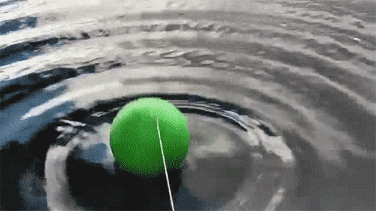
Tiết 12. Bài 12. SÓNG ÂM
I. Dao động và sóng
2. Sóng
a. Thí nghiệm 1:
Quả bóng dao động làm mặt nước dao động, dao động này được lan truyền trên mặt nước tạo thành sóng.
Rung quả bóng trên mặt nước, các em quan sát thí nghiệm và nhận xét.

Slide 14
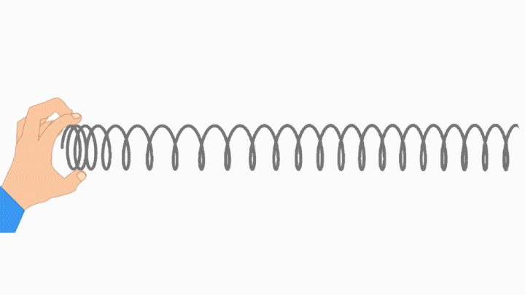
Tiết 12. Bài 12. SÓNG ÂM
I. Dao động và sóng
2. Sóng
b. Thí nghiệm 2:
- Khi cho một đầu lò xo dao động, quan sát và nhận xét hiện tượng trên lò xo.
- Lò xo dao động, các dao động lan truyền tạo thành sóng trên lò xo.
c. Kết luận
lan truyền dao động
 Sóng là sự ..................................trong môi trường.

Slide 15
Tiết 12. Bài 12. SÓNG ÂM
I. Dao động và sóng
2. Sóng
Tìm thêm một số ví dụ về sóng?
Ví dụ:
Dao động trên mặt nước tạo thành sóng trên mặt nước.
Dao động trên lò xo tạo thành sóng trên lò xo.
Dao động một đầu dây tạo thành sóng trên dây...

Slide 16
LUYỆN TẬP
Câu 1: Chuyển động như thế nào được gọi là dao động?
A
Chuyển động theo một đường tròn
B
Chuyển động qua lại quanh vị trí cân bằng
Chuyển động qua lại quanh vị trí cân bằng
C
Chuyển động của vật được ném lên cao
D
Chuyển động theo một đường cong

Slide 17
Câu 2. Trong các vật sau đây, vật nào được coi là dao động?
A. Chiếc xe đang chuyển động thẳng đều.
B. Chiếc đàn mà người nghệ sĩ đang cầm trên tay.
C. Chiếc lá đang được gió thổi đung đưa trên cành.
D. Chiếc lá đang nằm yên trên mặt đất.

Slide 18
Dao động và sóng
Chuyển động qua lại quanh một vị trí cân bằng
Dao động
Ví dụ: Dao động của dây đàn khi gảy đàn
Dao động của mặt trống khi đánh
Dao động của con lắc đồng hồ....
Sóng
Sự lan truyền của dao động trong môi trường.
Ví dụ: Sóng trên mặt nước, sóng trên lò xo, sóng trên dây...

Slide 19
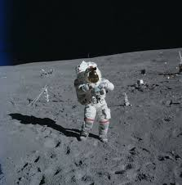
CÓ THỂ EM CHƯA BIẾT
Cuộc sống ngoài vũ trụ rất khác với những gì diễn ra trên Trái Đất. Ngay cả những việc vô cùng đơn giản như giao tiếp cũng cần những thiết bị hỗ trợ mới có thể thực hiện được.
- Âm thanh chỉ có thể truyền trong vật chất bởi bản chất của nó là sóng.

Slide 20
Câu 3. Điều nào sau đây nói về sóng là sai?
Sóng là dao động chỉ lan truyền trên mặt nước.
B. Sóng là sự lan truyền dao động trong môi trường.
C. Sóng không lan truyền được trong chân không.
D. Sóng chỉ xuất hiện khi có dao động.

Slide 21
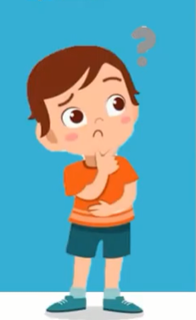
Em có thể thổi vào cái chai làm cho nó phát ra âm thanh không ?

Slide 22
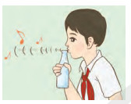

Slide 23
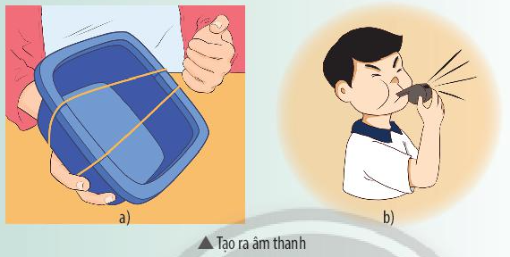
? Thực hiện các hoạt động sau và chỉ ra bộ phận dao động phát ra âm thanh trong mỗi trường hợp.
a) Căng dây chun (dây thun) trên hộp rỗng như Hình a) rồi gảy vài lần vào dây chun.
b) Thổi vào còi (Hình b).
- Chỉ ra bộ phận dao động phát ra âm thanh trong tình huống mở đầu.

Slide 24
Lời giải
a) Bộ phận dao động: dây chun
b) Bộ phận dao động: còi
Bộ phận dao động trong câu mở đầu: chai thủy tinh.

Slide 25
Sóng âm truyền được trong các môi trường rắn, lỏng và khí. Không truyền được trong môi trường chân không

Slide 26
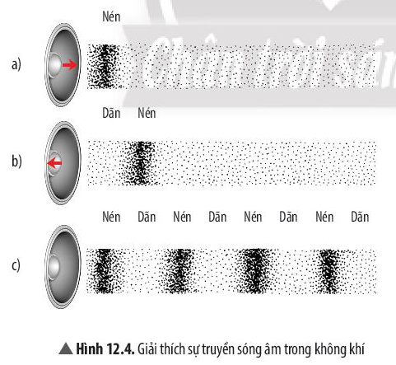

Slide 27
??? Dựa vào nội dung giải thích sự lan truyền sóng âm phát ra từ một cái loa trong không khí (Hình 12.4), em hãy giải thích sự lan truyền sóng âm phát ra từ một cái trống trong không khí.
Lời giải :
+ Khi sóng âm phát ra từ một cái trống, mặt trống dao động. Dao động của mặt trống làm lớp không khí tiếp xúc với nó dao động: nén, dãn. Dao động của lớp không khí này làm cho lớp không khí kế tiếp dao động: dãn, nén. Cứ thế, trong không khí xuất hiện các lớp không khí liên tục nén, dãn xen kẽ nhau.

Slide 28
TÌM HIỂU VỀ MÔI TRƯỜNG TRUYỀN ÂM
Âm thanh có truyền được trong chất khí không ? Lấy ví dụ minh họa.

Slide 29
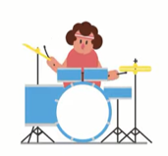
+Sau khi làm thí nghiệm thì điền vào chổ trống kết luận sau:
+Sóng âm truyền được trong môi trường……………..
không khí.

Slide 30
HOẠT ĐỘNG NHÓM
- Thí nghiệm 2: Tìm hiểu sự truyền sóng âm trong chất rắn

Slide 31
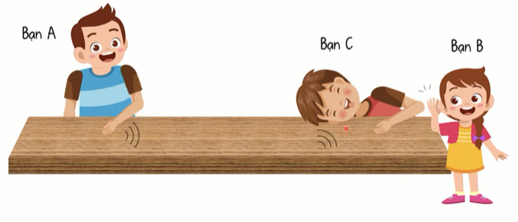
+ Bạn C áp tai xuống mặt bàn, khi ban A dùng ngón tay gõ nhẹ vào mặt bàn sao cho bạn B đứng cạnh không nghe được tiếng gõ
*Sau khi làm thí nghiệm thì điền vào chổ trống kết luận sau:
Sóng âm truyền được trong môi trường……………..
chất rắn

Slide 32
?4. Đề xuất một thí nghiệm khác để chứng tỏ sóng âm truyền được trong chất rắn.
Lời giải :
+ Bạn A đứng trong phòng, áp tai vào cửa, bạn B đứng ngoài dùng tay gõ nhẹ vào cửa. Khi bạn B gõ cửa, bạn A nghe thấy tiếng gõ.

Slide 33
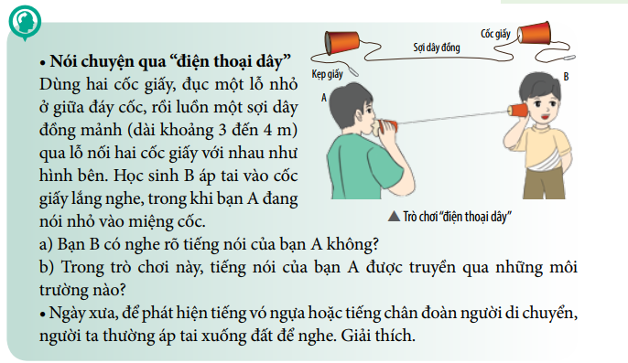

Slide 34
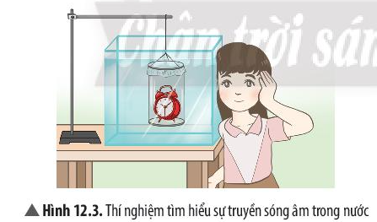
*Sau khi làm thí nghiệm thì điền vào chổ trống kết luận sau:
chất lỏng
Sóng âm truyền được trong môi trường………….

Slide 35
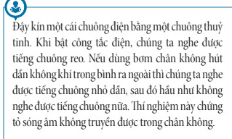

Slide 36
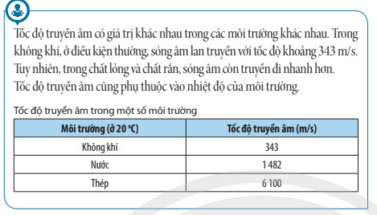

Slide 37
???.Mô tả hiện tượng xảy ra với ngọn nến trong thí nghiệm như hình dưới đây khi người ta bật loa phát nhạc (với âm lượng vừa). Giải thích hiện tượng.
Lời giải :
+ Mô tả hiện tượng: ngọn lửa của cây nến dao động qua lại
+ Giải thích: Khi bật loa phát nhạc, màng loa dao động. Sự dao động dãn, nén của màng loa làm ngọn nến cũng thay đổi chiều. Khi màng loa dao động dãn thì ngọn lửa nến có xu hướng hướng về phía bên phải, và ngược lại, khi màng loa dao động nén thì ngọn lửa lại bay về phía bên trái dẫn đến ngọn lửa của cây nến cũng dao động.

Slide 38
Lời giải :
Bài 1:
+ Tiếng vo ve ấy được phát ra từ đôi cánh của chúng.
+ Giải thích: Khi các loài côn trùng bay, chúng sử dụng đôi cánh đập lên đạp xuống để bay, phát ra âm thanh, âm thanh này sẽ truyền qua môi trường không khí và đến tai người nghe, vì vậy tai ta nghe được tiếng vo ve đó.

Slide 39
Lời giải :
Bài 2:
Ví dụ:
+ Khi bơi dưới nước, ta có thể nghe được tiếng sùng sục của bong bóng nước. Như vậy sóng âm có thể truyền qua chất lỏng
+ Đàn cá heo bơi dưới nước, khi chúng kêu, ta ở trên bờ có thể nghe tiếng kêu của chúng phát ra. Chứng tỏ sóng âm truyền qua được nước.

Slide 40
Lời giải :
Bài 3 :
+ Thí nghiệm này chứng tỏ sóng âm truyền được qua chất rắn, không khí và sóng âm có thể phản xạ lại được.

Slide 42
HƯỚNG DẪN VỀ NHÀ
Ôn tập lại các kiến thức cơ bản đã học
Xem trước mục II,III trong bài 12. Sóng âm
Tìm thêm một số ví dụ về dao động và sóng.

Slide 43
xin cam ƠN CAC EM HOC SINH
Chúc các em luôn học giỏi

Slide 44
Tại sao ngoài vũ trụ, các phi hành gia phải nói chuyện bằng bộ đàm hoặc kí hiệu?

